Slide 1

Innowacja społeczna
ZMAGANIA Z ELEKTRONIKĄ
program terapeutyczny wspomagający rozwój funkcji percepcyjno - motorycznych
realizowana z grantu pozyskanego w ramach projektu „INNOES - program grantowy na rzecz innowacji społecznych w obszarze dostępności”
Opracowali:
Alina Meisner
Bogusław Żmuda
Łajski 2022r.

Slide 2
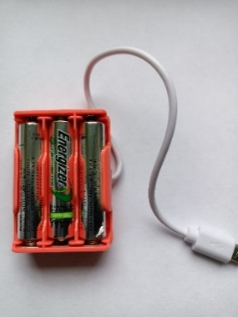
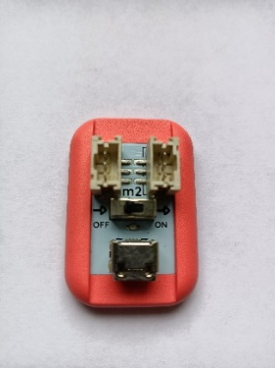
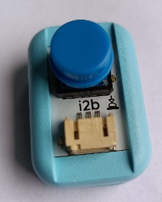
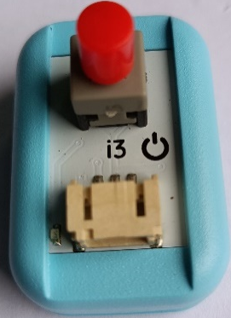
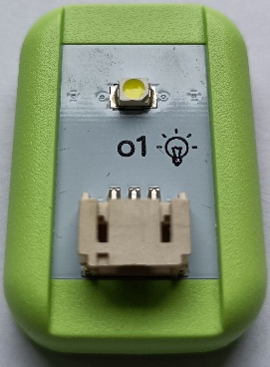
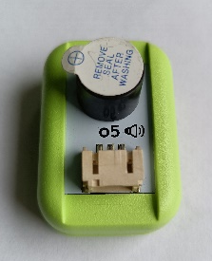
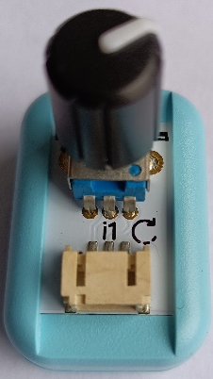
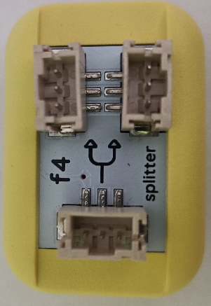
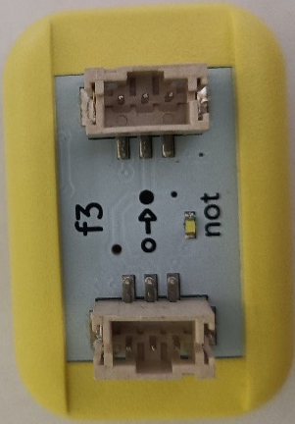
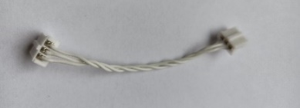
Zadanie nr 14.
Rozdzielacz sygnału i bramka logiczna NOT. Jak dział?
Wykorzystane elementy
Koszyk
z bateriami
Płyta główna zasilania „m2”
Włączniki
„i2b” i „i3”
Dioda LED
„o1”
Płyta z brzęczykiem
„o5”
Potencjometr
„i1”
Rozdzielacz sygnału „f4”
Bramka Logiczna NOT „f3”
Przewody

Slide 3


1. Przygotuj płytę główną zasilania „m2”
m2
2. Przygotuj koszyk na baterię

Slide 4
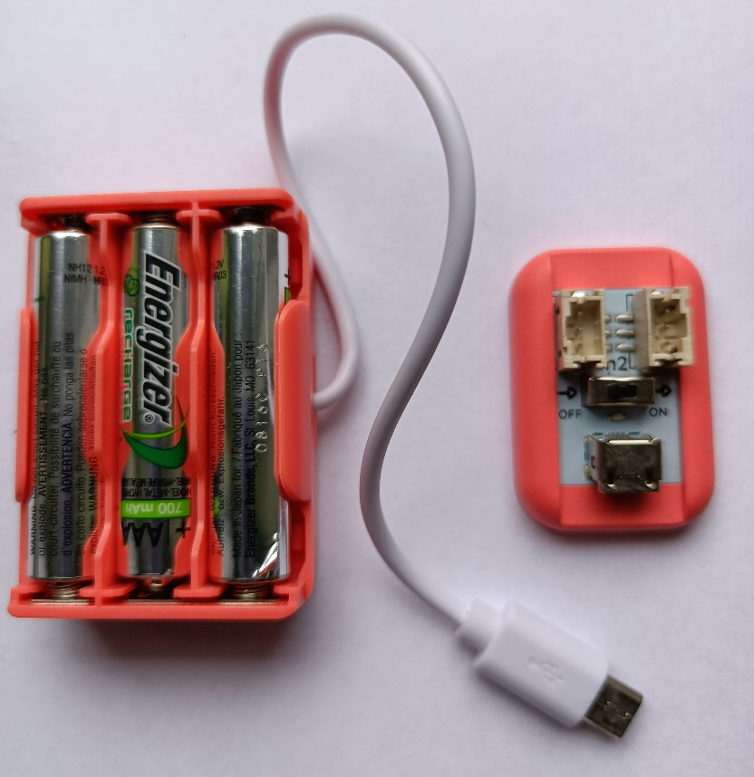
3. Umieść płytę główną „m2” i koszyk z bateriami obok
siebie

Slide 5
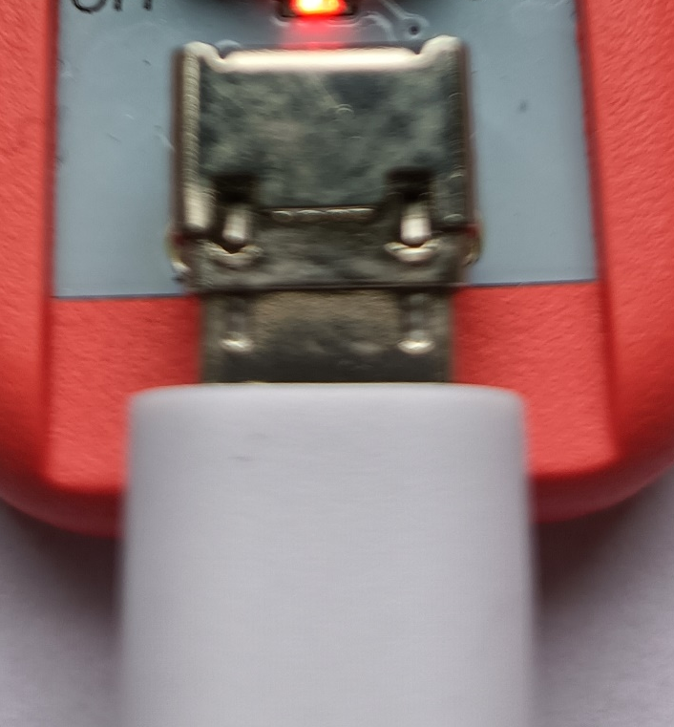



4. Wsuń wtyczkę od koszyka baterii do gniazda w
płycie głównej „m2”
5. Przesuń suwak włącznika na ON. Zaświeci się
czerwona dioda LED
6. Przesuń suwak włącznika na OFF

Slide 6
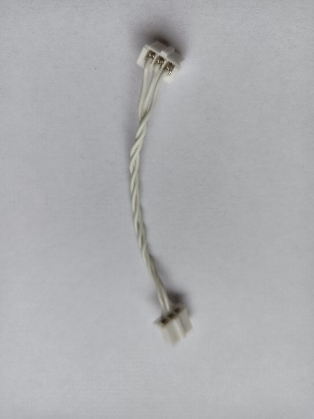
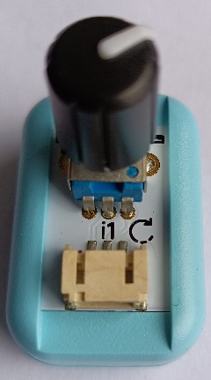

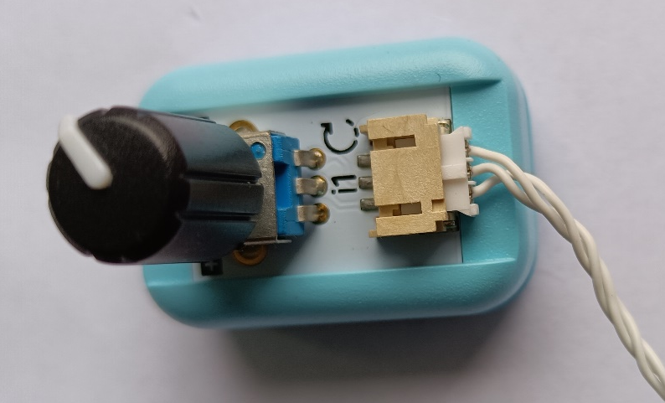
7. Przygotuj przewód zakończony wtyczkami
8. Przygotuj płytkę „i1” (potencjometr)
9. Połącz potencjometr z przewodem

Slide 7
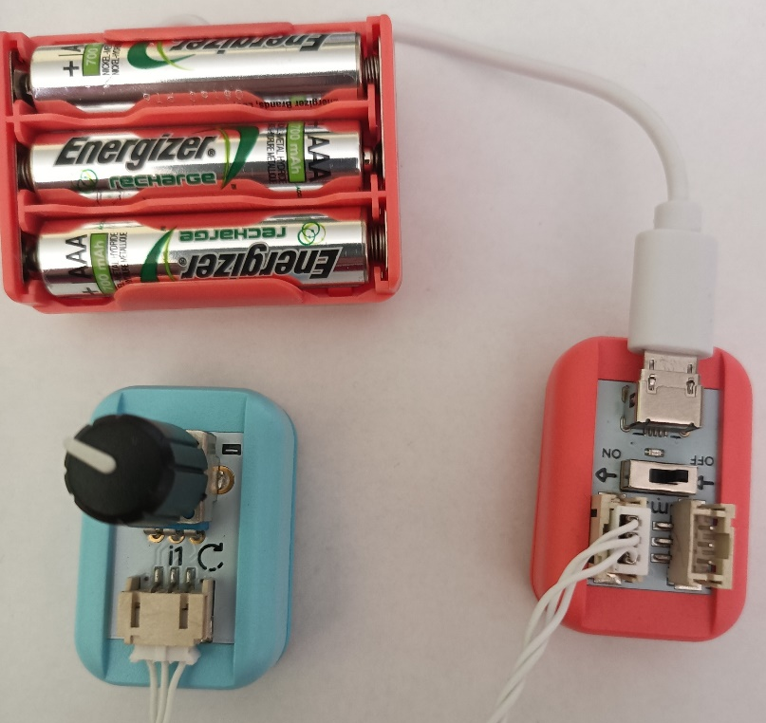
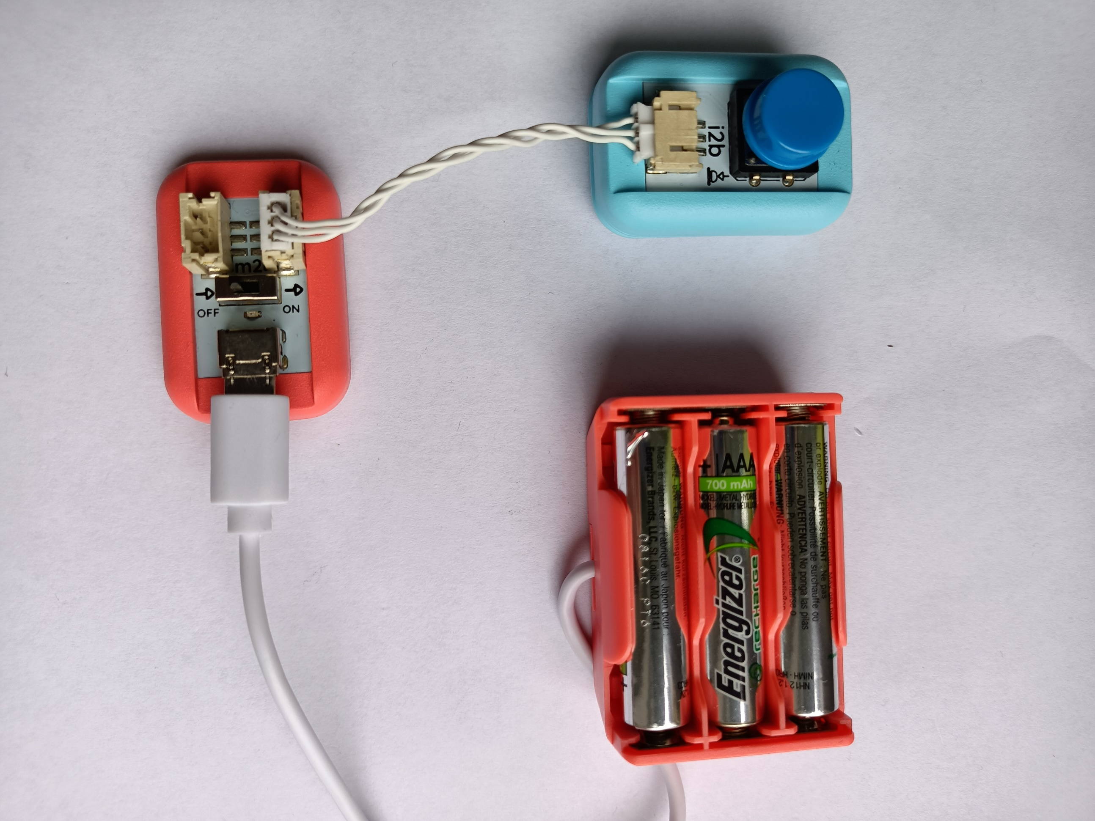
10. Połącz płytkę „i1” z płyta główną

Slide 8
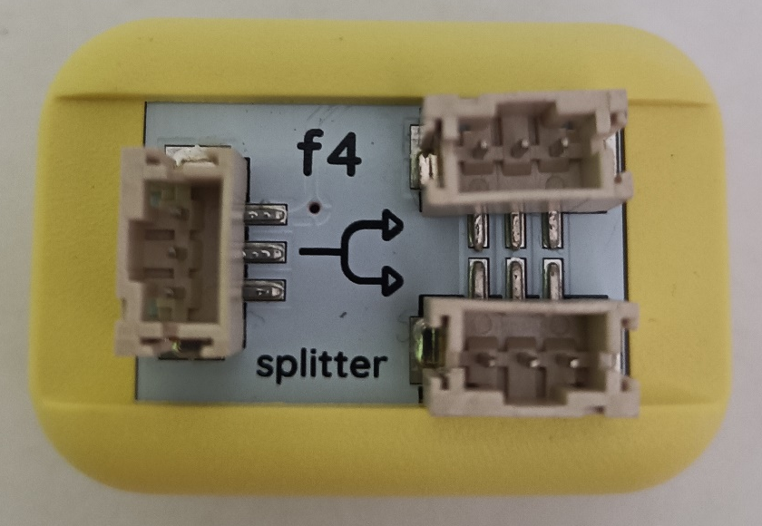
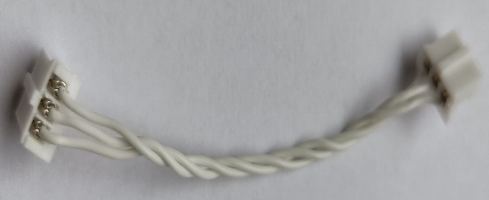
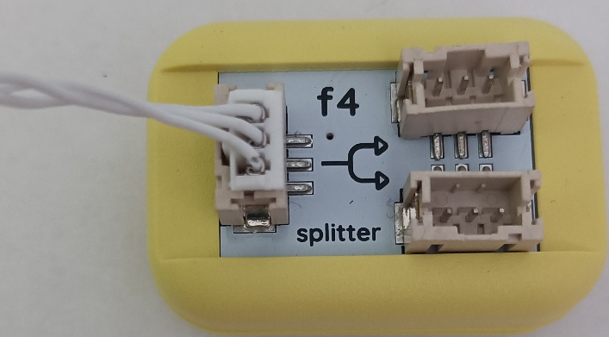
11. Przygotuj płytkę „f4” (rozdzielacz sygnału) splitter
12. Przygotuj przewód
13. Połącz płytkę „f4” z przewodem

Slide 9

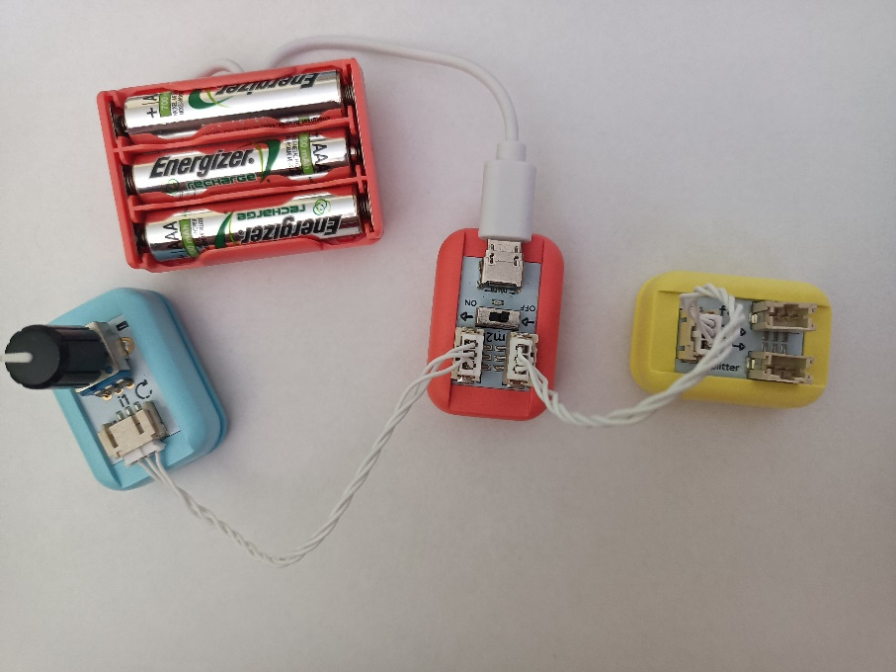

14. Przygotuj płytkę „f4” splitter z przewodem
15. Przygotuj płytki montowanego projektu
16. Podłącz płytki za pomocą przewodu

Slide 10
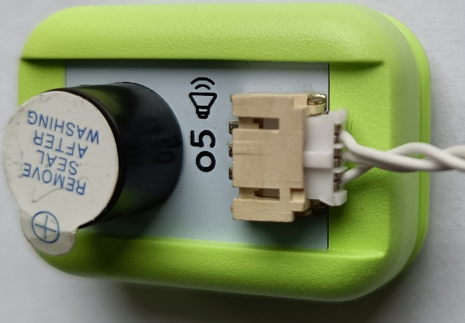
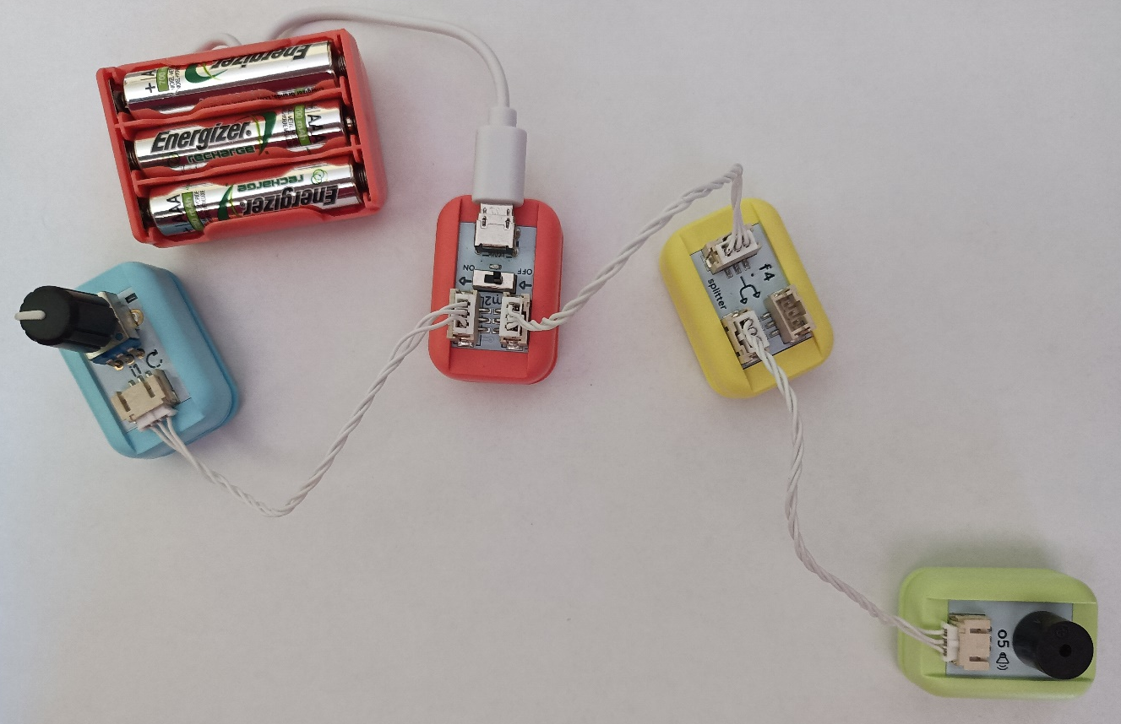

17. Przygotuj płytkę „o5” z przewodem
18. Połącz płytkę „o5” przewodem z płytką „f4”
budowanego zestawu

Slide 11
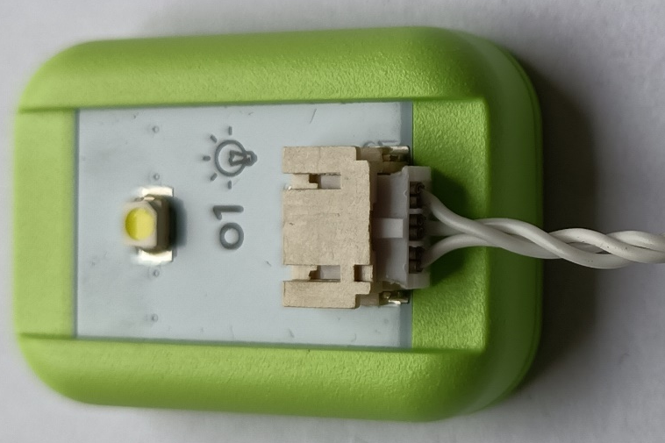
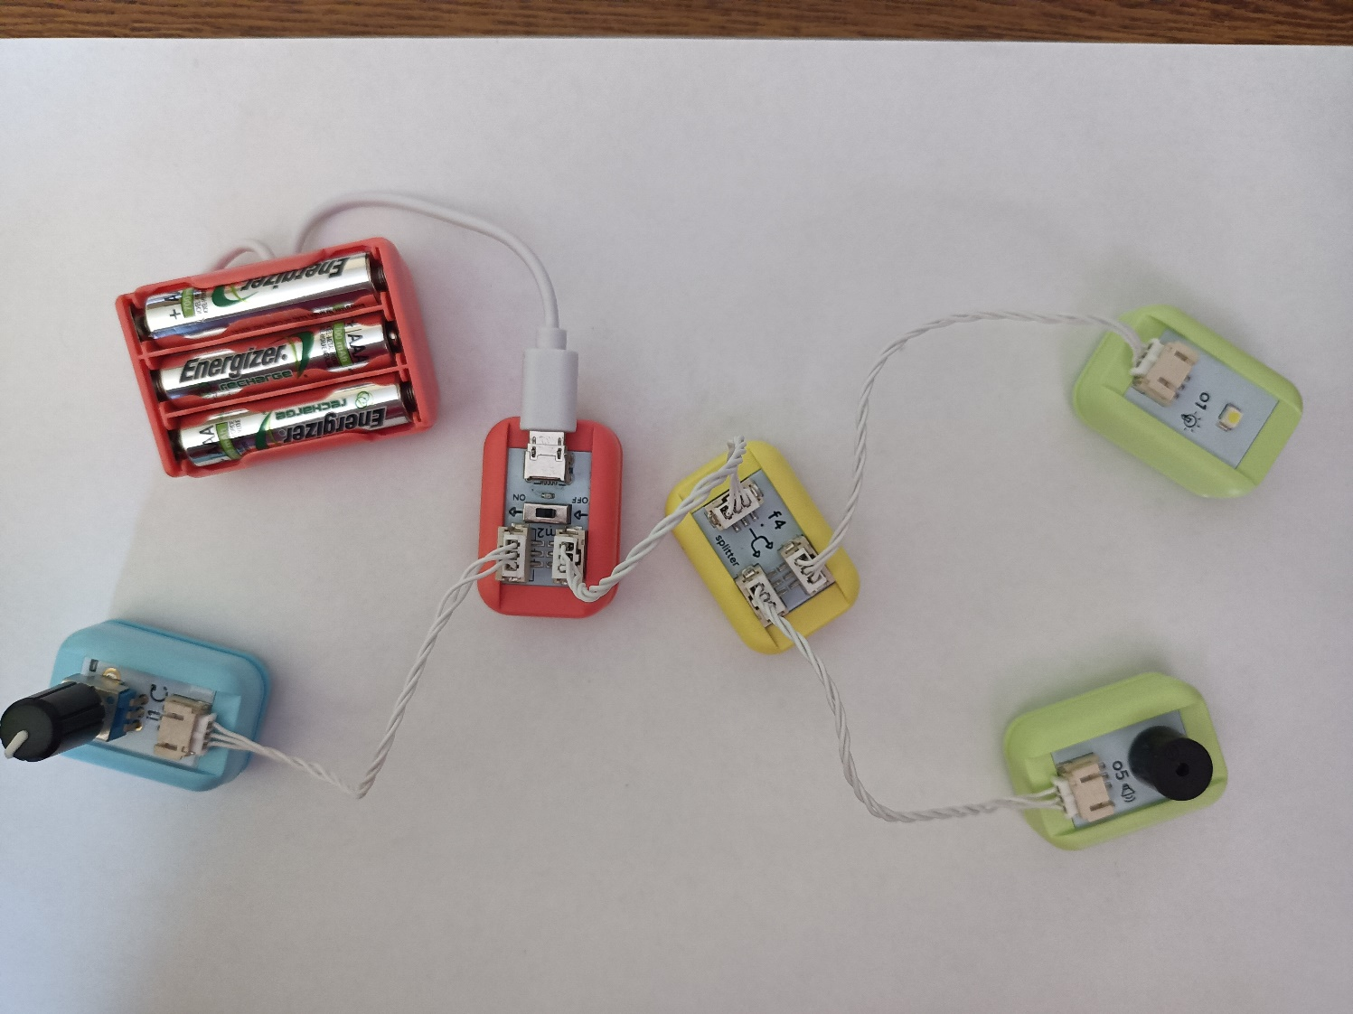

19. Przygotuj płytkę „o1” z przewodem
20. Połącz płytkę „o1” przewodem z płytką „f4”
budowanego zestawu

Slide 12

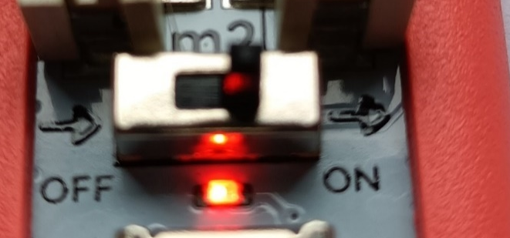
21. Przesuń suwak włącznika na ON. Zaświeci się
czerwona dioda LED

Slide 13

22. Jak działa rozdzielacz?
Obracaj potencjometrem. Co się dzieje?

Slide 14
23. Przesuń suwak włącznika na OFF. Zgaśnie
czerwona dioda LED

Slide 15
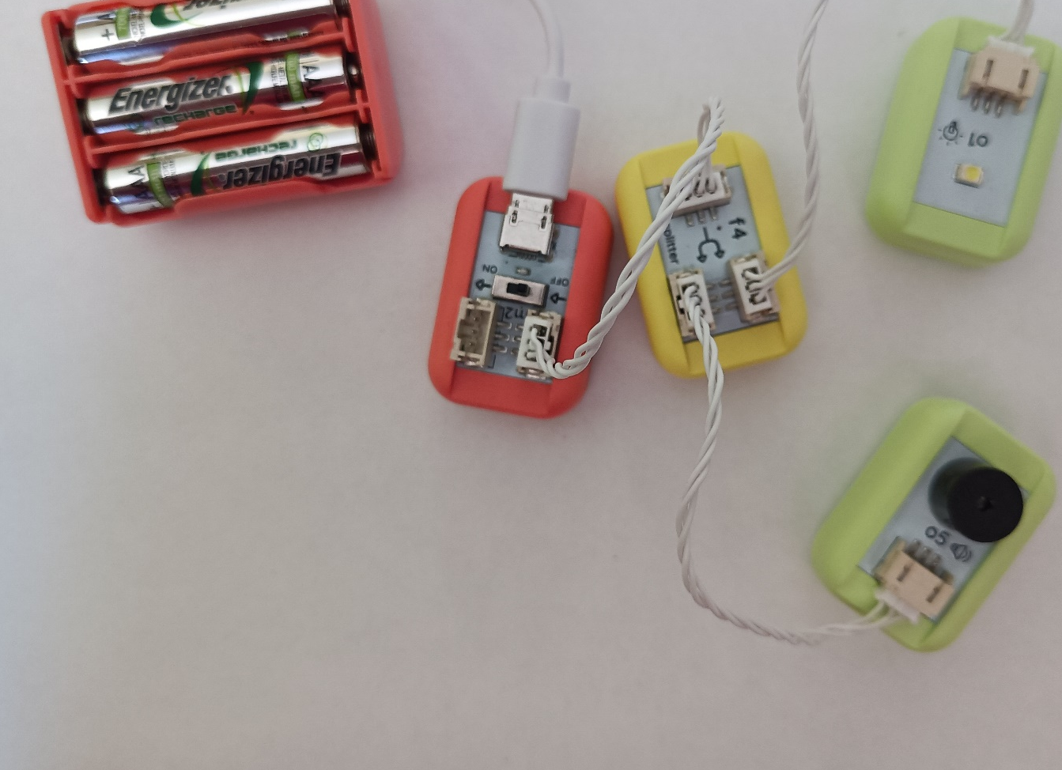
24. Odłącz płytkę potencjometru „i1 „ od zestawu

Slide 16


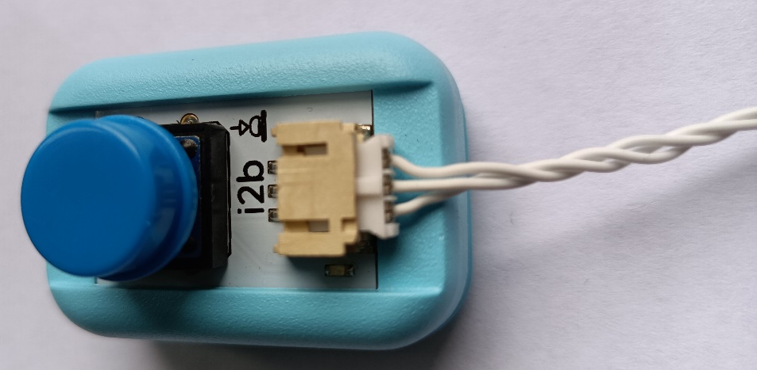
25. Przygotuj przewód zakończony wtyczkami
26. Przygotuj płytkę „i2b” (niebieski przycisk)
27. Połącz przycisk z przewodem

Slide 17
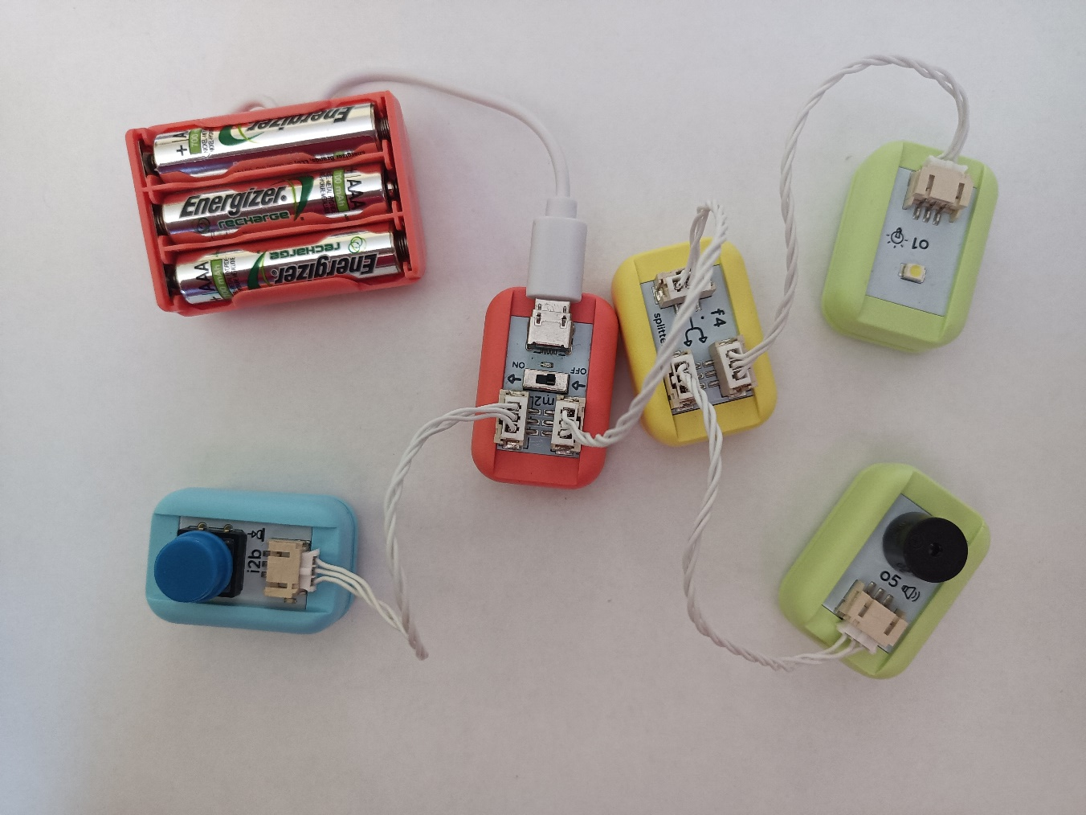

28. Połącz przycisk „i2b” z płyta główną

Slide 18
29. Przesuń suwak włącznika na ON. Zaświeci się
czerwona dioda LED
Naciskając niebieski przycisk nadaj sygnał SOS alfabetem Morse’a
…/---/…

Slide 19
30. Przesuń suwak włącznika na OFF. Zgaśnie czerwona dioda LED

Slide 20
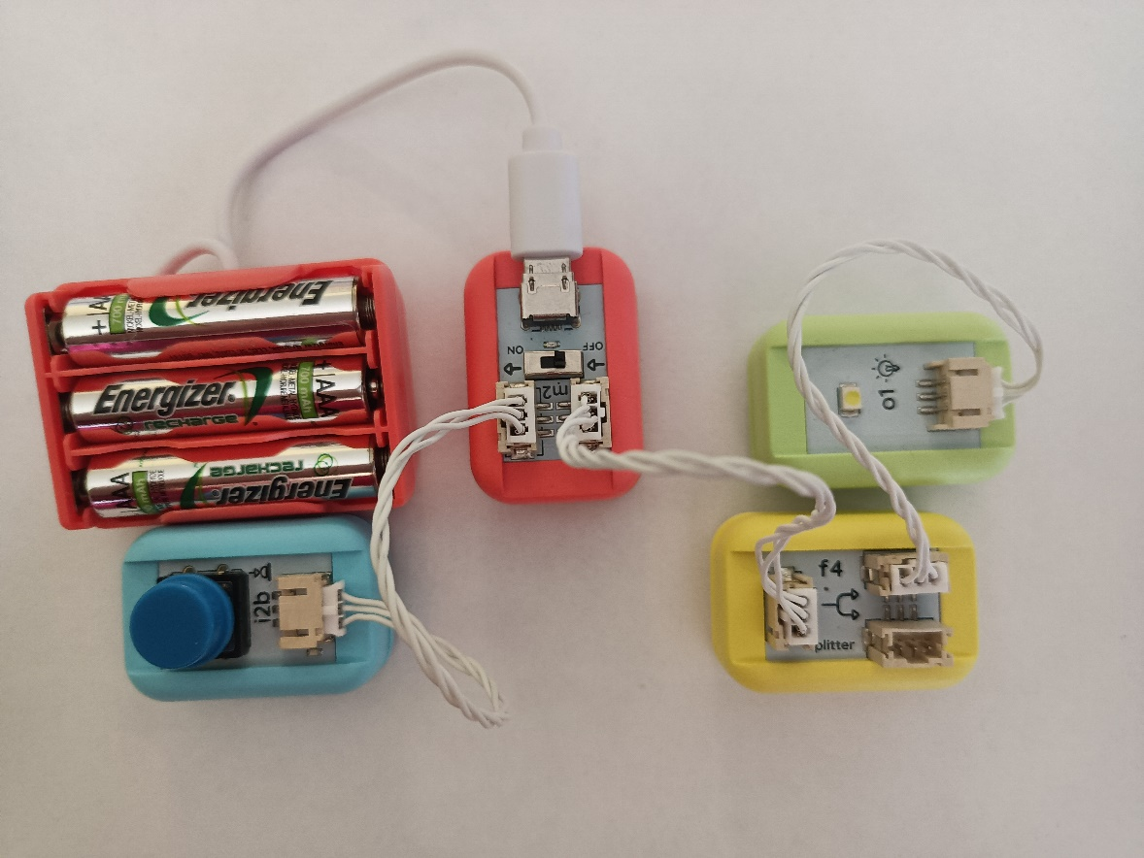
31. Odłącz płytkę „o5” od płytki „f4”

Slide 21
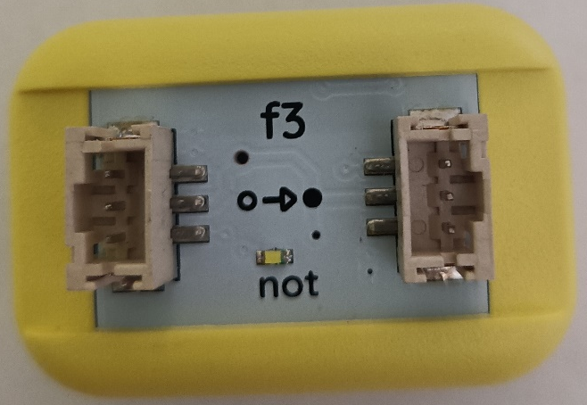

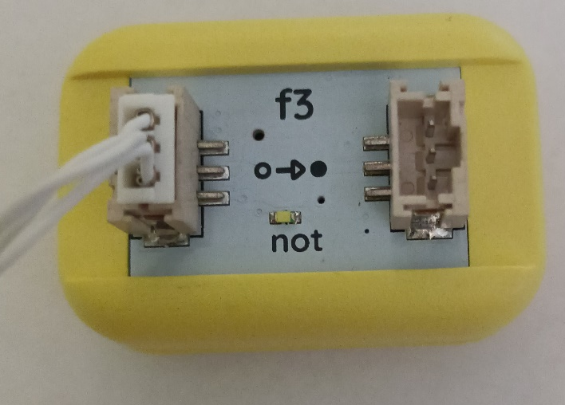

32. Przygotuj płytkę „f3” (bramka logiczna NOT)
33. Przygotuj przewód
34. Połącz płytkę z przewodem
Przewód musi być wpięty do gniazda po stronie kółeczka

Slide 22

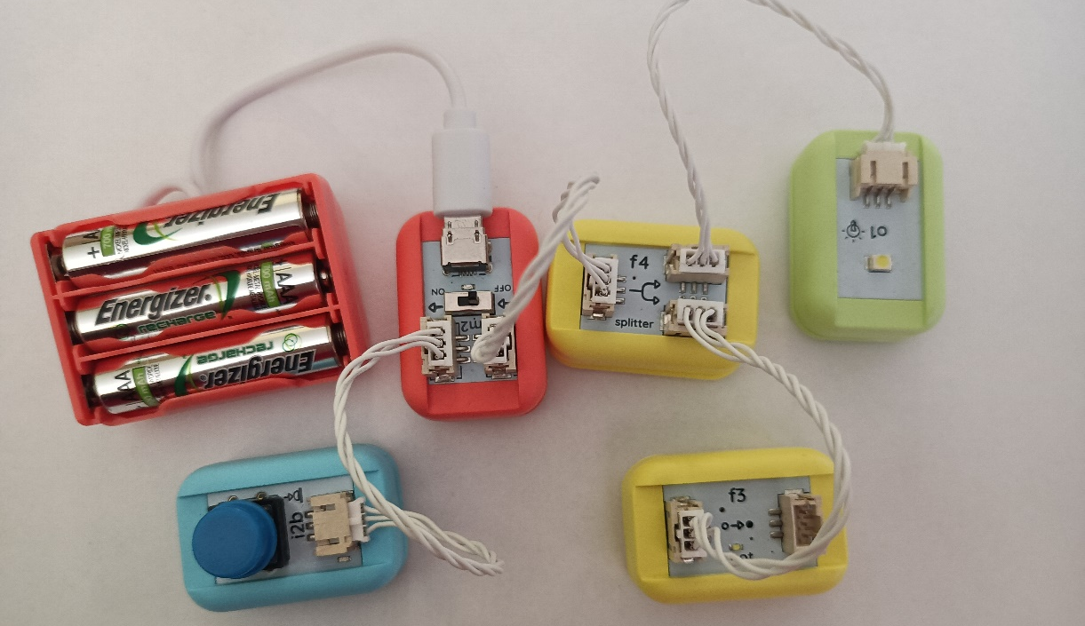

35. Przygotuj płytkę „f3” z przewodem
36. Podłącz płytkę „f3” w wolne miejsce na płytce „f4”

Slide 23
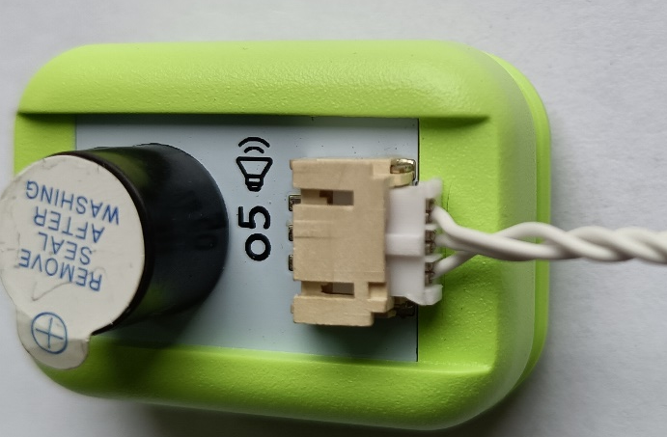
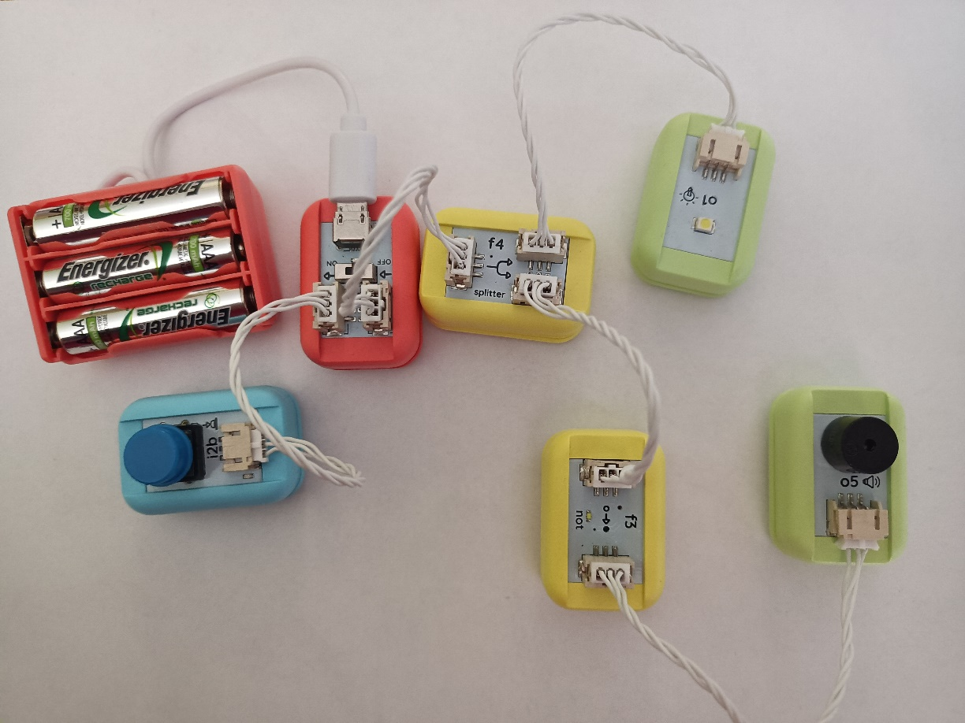

37. Przygotuj płytkę „o5” z przewodem
38. Podłącz płytkę „o5” z płytką „f3”

Slide 24
39. Przesuń suwak włącznika na ON. Zapali się czerwona dioda LED
Jak Ci teraz wyjdzie nadawanie sygnału SOS? ;)

Slide 25
40. Wyłącz zasilanie układu przesuwając suwak w
pozycję OFF

Slide 26
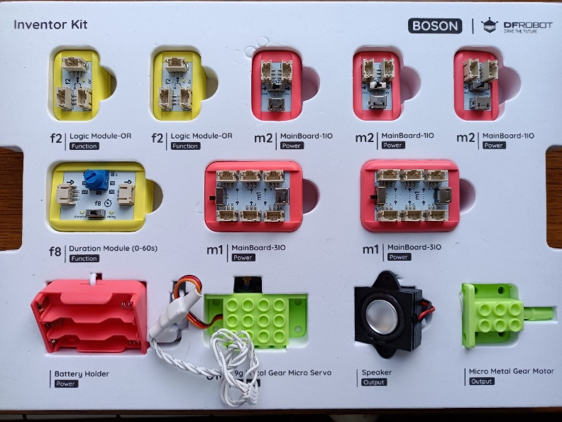
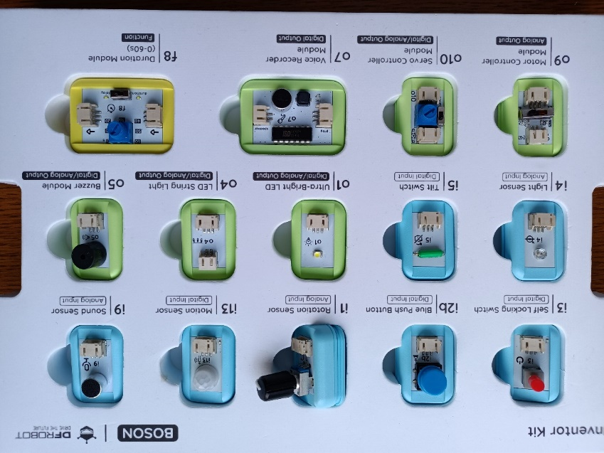
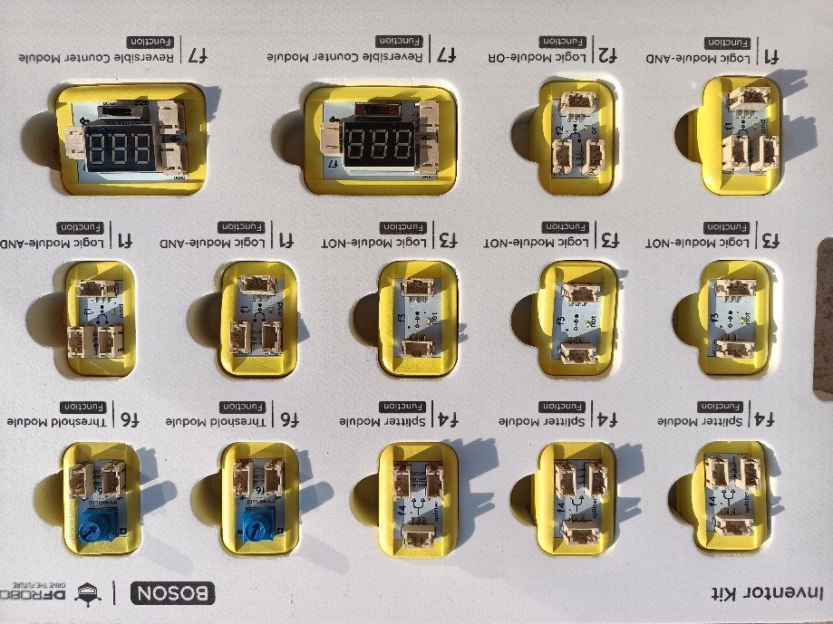
41. Proszę rozmontować układ i odłożyć płytki na swoje
miejsce

